Slide 1
Профессиональные библиотечные коммуникации и сторителлинг

Slide 2
Что такое сторителлинг. «Несерьезный» подход

Slide 3
А теперь серьезно
Cторителлинг – это трансляция историй со «смыслом». Под историей понимается любое сюжетно связанное повествование, которое является выражением какого-либо принципа или ценности компании, социальной группы, местного сообщества.

Slide 4
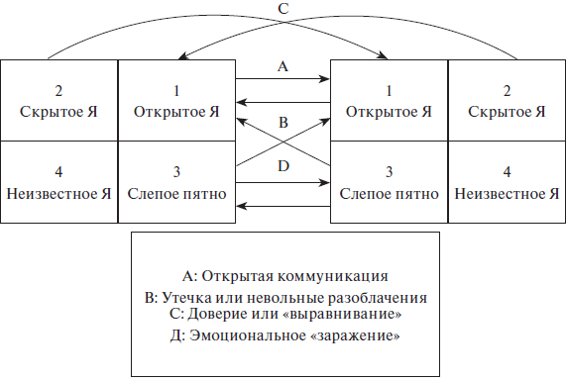
Место сторителлинга в системе коммуникации. Уровни коммуникации по Шейну. Окна Джогари

Slide 5
Предлагаемая модель демонстрирует четыре вида (уровня) коммуникации, происходящей между двумя людьми.
1. Открытая коммуникация (стрелка А). Большая часть коммуникации происходит на первом уровне, между двумя открытыми «я». Самый популярный анализ процесса коммуникации проводится именно на этом уровне.
2. Невольная коммуникация, утечка (стрелка В). Второй уровень коммуникации – это сигналы или значения, которые мы получаем от «слепого пятна» человека и которые он посылает бессознательно. Мы можем расценивать эту коммуникацию как «утечку».

Slide 6
3. Доверие, выравнивание (стрелка С). Третий уровень коммуникации имеет место, когда мы преднамеренно показываем что-то такое, что обычно утаиваем. Обычно мы расцениваем это как выражение доверия (confiding) к кому-то или «выравнивания статуса» (leveling), если у нас общие реакции и чувства на происходящие события. Когда мы решаем дать обратную связь в явной форме, мы часто говорим так: «Хорошо, давай будем откровенными».
4. Эмоциональное «заражение» (стрелка D). Это менее распространенный, но не менее важный уровень коммуникации, который лучше всего обозначить как «эмоциональное заражение». Один человек влияет на чувства другого, даже не осознавая происхождения этого чувства. Иногда чувство, возникшее у реципиента, зеркально отражает чувство отправителя – когда напряжение, отрицаемое отправителем, тем не менее вызывает напряжение и у реципиента. В других случаях чувства разные. Это происходит, например, когда один человек, отрицающий чувство, но демонстрирующий его, вызывает напряжение у другого, потому что тот не знает, следует ли ему реагировать на проявленный уровень коммуникации, исходящий от открытого «я», или на латентный уровень, исходящий от «слепого пятна».

Slide 7
Схема коммуникации

Slide 8
Основные функции сторителлинга
Пропагандистская.
Это инструмент убеждения сотрудников, позволяющий воодушевить их, вдохновить на новый сложный проект, инициативу и т. п.
2. Объединяющая.
Истории служат инструментом развития корпоративной/ городской культуры, общей идентичности сообщества.
3. Коммуникативная.
Истории способны повысить эффективность общения на разных уровнях.
4. Инструмент воздействия.
Сторителлинг расширяет арсенал средств мотивации персонала, жителей, укрепляет репутацию лидеров.
5. Утилитарная.
В ряде случаев это самый простой способ донести до других содержание задачи или проекта.

Slide 9
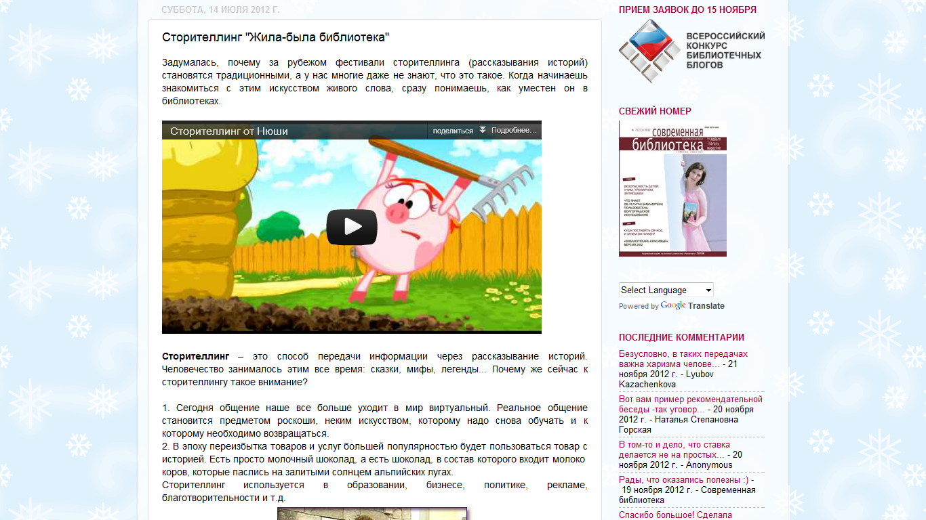
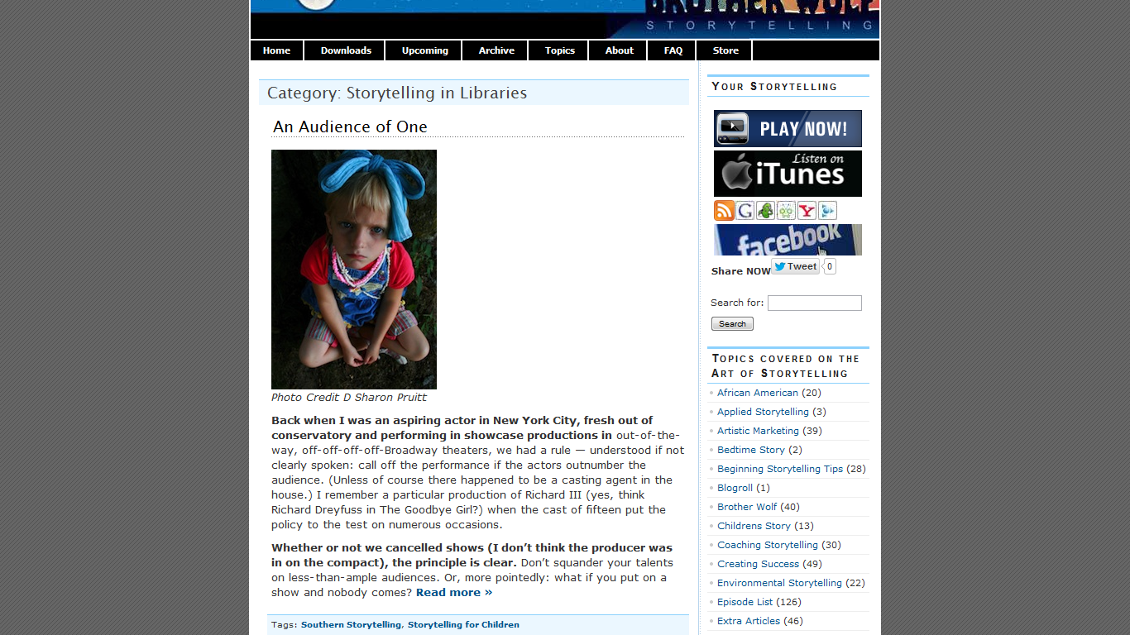
Зачем сторителлинг в библиотеке
Функции: внешняя и внутренняя

Slide 10
Комментарии:
Aelita Ramane (Латвия) суббота, июля 14, 2012
Молодцы,что обратили внимание на это!!
В Латвии есть сеть библиотек(18 библиотек)http://www.stastubibliotekas.com/bibliotjeki-istorij-ru-/,которые занимаются "Сторителлинг". Я http://www.pilsrundalesbiblioteka.blogspot.com/тоже учусь и в сентябре у меня в Пилсрундале(там,где Рундальский замок http://www.rundale.net/index.php?l=3)будет Осенняя школа и первый Земгальский фестиваль рассказов.

Slide 11
Внешняя: после «галактики Гутенберга»?
Библиотекари Как «проектные сторителлеры» или «медиа-улигерчи» (рассказчики новых проектных историй, нередко в медиа-форме, создатели позитивных сценариев развития библиотек, город и территорий. Специалисты по креативной работе с информацией

Slide 12
«Медиа-улигерчи»
Древняя Монголия:
улигерч (сказители, аналоги тюрских «акынов») хурч (певцы),еролч и магталч ("благопожелатели"), они произносили свои монологи в возвышенно-романтической актерской манере.

Slide 13
Шотландский центр сторителлинга

Slide 14
Патриотизм «жизни». Библиотекарь- разработчик позитивного сценария для местного сообщества Ключевое умение: научить «вытаскивать» смысл из историй прошлого и настоящего для будущего

Slide 15
Ресурсы и сторителлинг
Человеческие
Информационные
Финансовые
Материальные
Символические
Административные
Природные

Slide 16
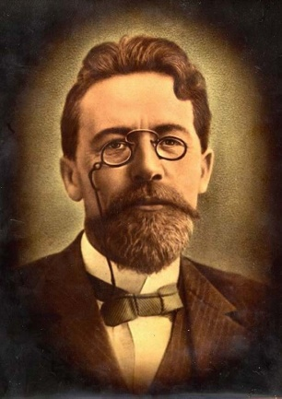
Использование литературы и классики в сторителлинге
ГУМАНИЗАЦИЯ «ПО-ЧЕХОВСКИ»
А.П. Чехов: история своей жизни.
«Напишите-ка рассказ о том, как молодой человек, сын крепостного, бывший лавочник, гимназист и студент, воспитанный на чинопочитании, целовании поповских рук, поклонении чужим мыслям, благодаривший за каждый кусак хлеба, много раз сеченый, ходивший по урокам без калош, дравшийся, мучивший животных, любивший пообедать у богатых родственников, лицемеривший богу и людям без всякой надобности, только из сознания своего ничтожества, - напишите, как этот человек выдавливает из себя по каплям раба … и как он, проснувшись в одно прекрасное утро, чувствует, что в его жилах течет уже не рабская кровь, а настоящая, человеческая».

Slide 17
«Цифровой» и «медиа» сторителлинг

Slide 18
Война и мир

Slide 19
TEDX в библиотеке

Slide 20
Сторителлинг «внутри» библиотеки
Сторителлинг – это одновременно и технология, и искусство. Он сочетает в себе и психологические, и управленческие аспекты. Настоящий сказитель, как и наставник, посвящает учению много времени и сил – ведь только в этом случае сторителлинг становится эффективным методом неформального обучения.

Slide 21
Инструменты корпоративного сторителлинга по Марку Кукушкину
Конкурсы историй про организацию на праздниках или отдельный конкурс на лучшую историю,
Обогащение рассказов – anecdote enhancement – это превращение эпизода из жизни организации в историю в результате обработки сюжетной линии, описания действующих лиц и пр.
Тренинги.В курсе общего менеджмента истории компании могут превращаться в бизнес-кейсы или ролевые игры.

Slide 22
Инструменты корпоративного сторителлинга по Марку Кукушкину
Антиистории и «Истории-вирусы»
сократический диалог, цель которого в том, чтобы задать такой вопрос, который нейтрализует антиисторию
доведение до абсурда (выбор слабой стороны антиистории и «раздувание» её до размеров фарса)
метафора (этот старый способ применяют популярные ораторы в случае, если их перебивают: например, они ассоциируют критику с какой-нибудь несуразицей)
преувеличение (изменение ключевого аспекта истории с целью заставить слушателей добродушно рассмеяться).

